Slide 1
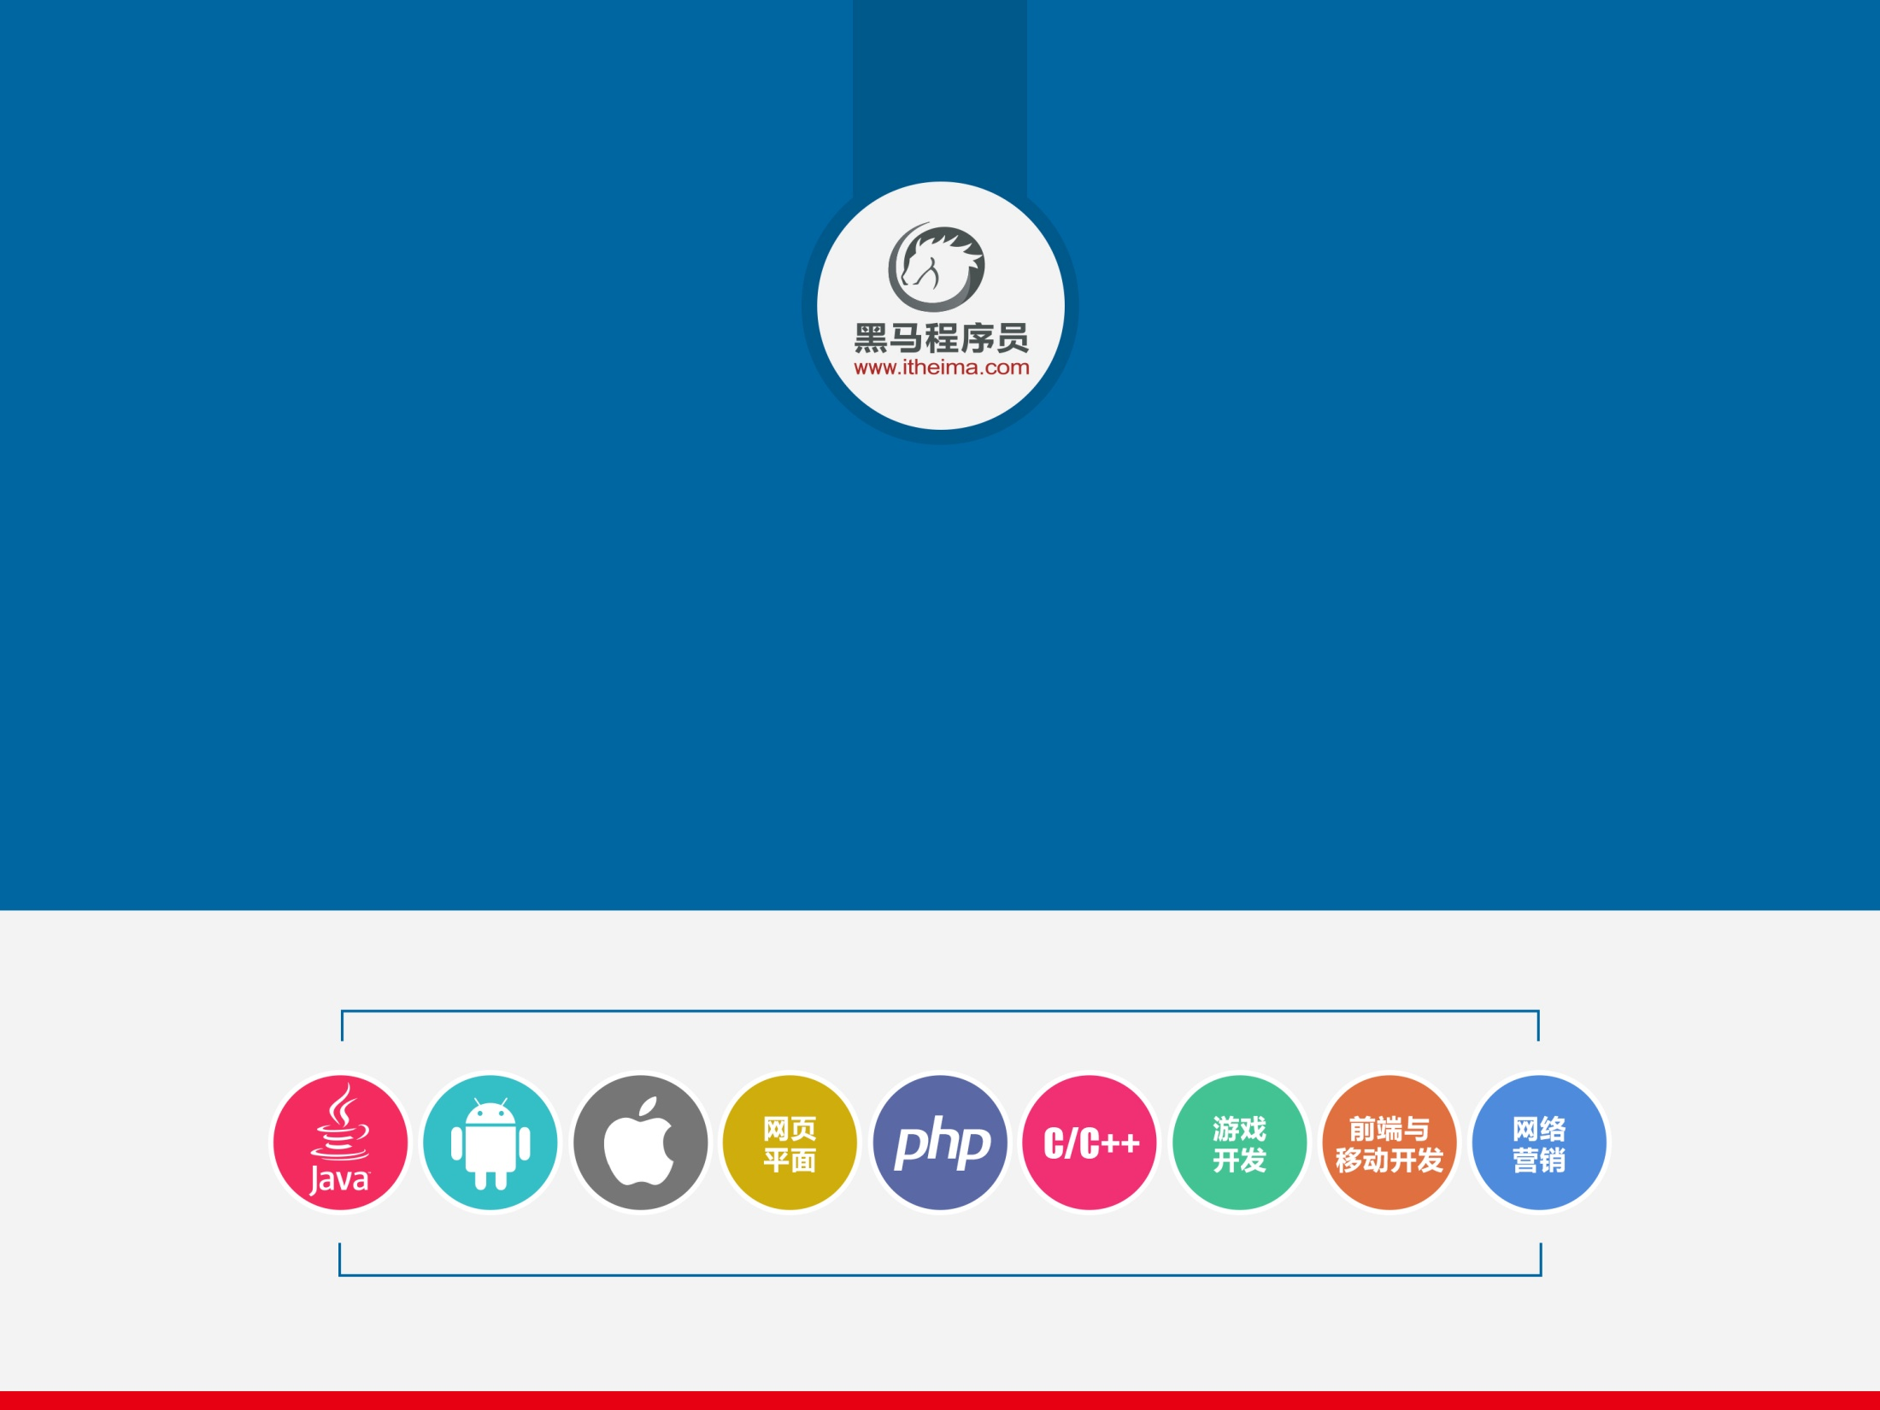
Scrapy爬虫框架

Slide 2
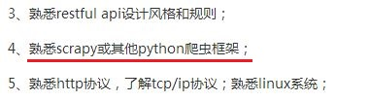

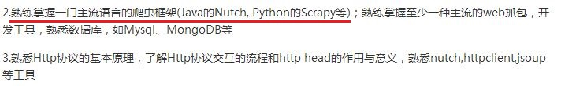
为什么要学习scrapy框架？
Notes:
阐述为什么要学习scrapy框架，申明工作中用到的几率

Slide 3
Scrapy框架的优点
1.提供了整套项目的打包方案，开发速度快
2. 使用scrapy框架开发的项目，稳定性极高
3.scrapy框架的底层实现非常优秀，性能优越
4.使用scrapy框架实现分布式爬虫简单
Notes:
阐述scrapy的优点，从而引起学生们对框架学习的兴趣

Slide 4
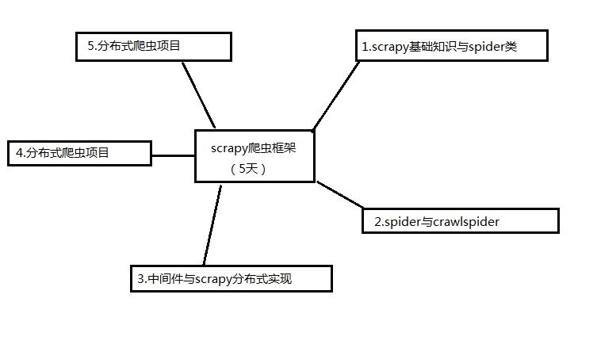
本阶段课程概要
Notes:
简述本阶段课程的课程概要

Slide 5
第一天课程
1. 框架结构及各模块功能
2. 爬虫的开发流程
3. Scrapy shell
4. Spider类
Notes:
简述第一天的授课内容

Slide 6
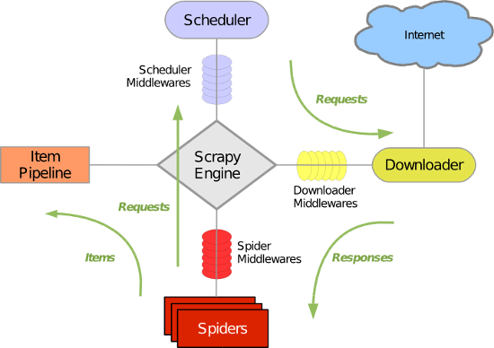
1.Scrapy框架结构及各模块功能
Notes:
使学生理解scrapy框架结构，通过结构变形转换到官网给出的框架结构图

Slide 7
1.1 Scrapy组件功能浅析
引擎: 处理整个系统各模块之间的信号,数据流等
下载器: 接受请求，返回响应
调度器: 1.接收请求，压入队列
2.引擎再次请求时返回请求
爬虫: 1.发起起始的请求
2.定义如何爬取一个网站
item管道: 数据的后续处理
下载器中间件: 主要处理引擎与下载器之间的请求及响应(反反爬)
爬虫中间件: 处理spider的响应输入和请求输出
Notes:
使学生对则组件的功能有一个简单的认识

Slide 8
1.3 总结
理解框架的钥匙: 引擎
各模块功能：
spiders(爬虫)
scheduler(调度器)
downloader(下载器)
itempipeline(item管道)
Notes:
总结复习

Slide 9
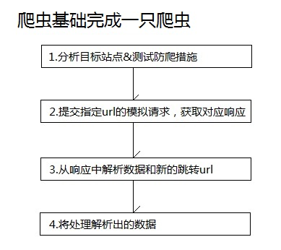
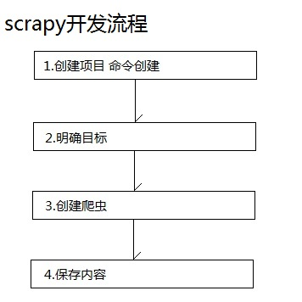
2.Scrapy 爬虫编写流程
Notes:
对比爬虫基础的开发流程引出scrapy爬虫的开发流程，使学生明白框架开发实际上就是爬虫基础的升级

Slide 10
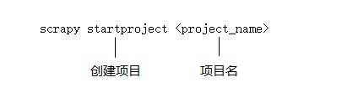
2.1创建项目
Notes:
使学生掌握创建爬虫项目的命令

Slide 11
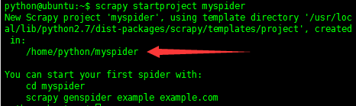
项目创建成功会显示如下结果
Notes:
使学生掌握如何判断爬虫项目是否创建成功

Slide 12
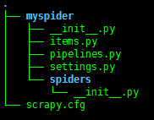
项目文件
存放项目的代码
建模
决定数据的后续处理
scrapy项目的设置文件
存放创建的爬虫文件
远程部署配置文件
Notes:
简述爬虫框架生成的各个文件功能，了解就好，后续用到的时候

Slide 13
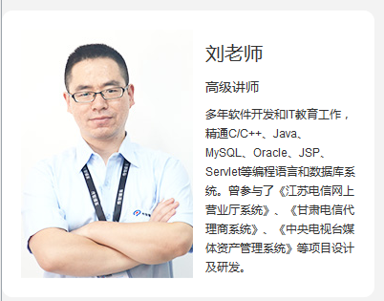
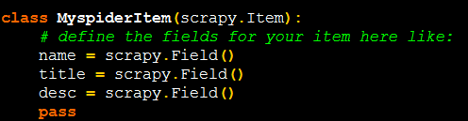
2.2明确目标
1)根据从目标网站获取的数据在items.py文件中进行对应建模
Notes:
传智教师库网址:http://www.itcast.cn/channel/teacher.shtml

Slide 14
总结
1创建项目
命令
Scrapy startproject project_name
项目文件
items(用于建模) pipeline(用于处理数据)
settings(配置项目) spiders(存放爬虫文件) scrapy(远程部署配置)
2.明确目标
操作: 分析目标站点，在items文件中进行对应建模
原因: 模板实例存储数据比字典更安全

Slide 15
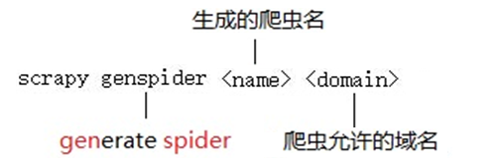
2.3创建爬虫
1)创建爬虫-------命令方式
name:
1.唯一性 2.不能同项目名相同
domain:
1.域名过滤

Slide 16

运行爬虫
案例:运行命令创建爬虫演示运行效果

Slide 17
1)创建爬虫-------手动方式
1.在spiders目录下创建爬虫文件
2必要参数:
name
allowed_domains
start_urls
parse方法
案例:手动创建人人网爬虫，运行

Slide 18
总结：
创建爬虫的步骤
1.创建爬虫
1.命令创建
2.手动创建
2.编辑爬虫
1.修改start_urls
2.检查allowed_domains
3.实现parse方法
feed输出
合适的保存爬取到的数据，供其他系统使用

Slide 19
2)编辑爬虫文件
1.定义爬取动作
2.定义如何抽取数据和链接
实例:
将获取到的数据返回给引擎,并Feed输出
什么是feed输出？为什么要feed输出？

Slide 20
2.4保存内容
1)编写pipelines管道文件
1.process_item函数，定义对数据的操作。
PS:该函数必须返回item实例，供后续管道使用。
2.spider文件中以yield的方式将数据返回
3.open_spider与close_spider用于在爬虫运行和结束时做相关处理

Slide 21
2)配置settings文件，开启管道
3)案例
完成itcast教师资源库爬虫将数据通过管道保存到磁盘

Slide 22
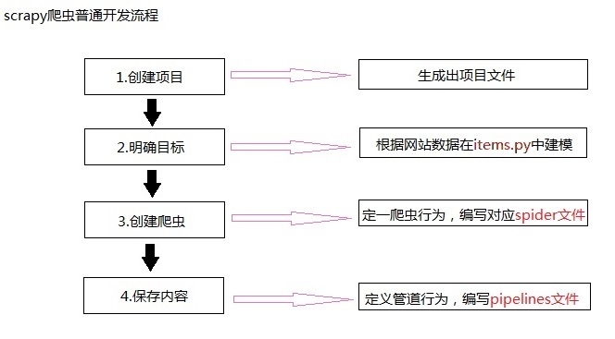
复习

Slide 23
3.Scrapy shell调试
调试の方法
1.代码里面硬怼(代码里面设置打印输出)
2.scrapy shell
Notes:
http://hr.tencent.com/position.php

Slide 24
3.Scrapy shell调试
0)为什么使用scrapy shell进行调试
1.Scrapy框架自身适合于静态页面的数据采集
2.浏览器显示的页面是经过加载，解析，渲染之后的结果
Notes:
http://hr.tencent.com/position.php

Slide 25

1)启动
PS：url地址加上双引号，否则包含参数的url(例如 & 字符)会导致Scrapy运行失败
Notes:
http://hr.tencent.com/position.php

Slide 26
2)查看响应
response.body 响应源码
response.headers 响应头
response.url 请求的url
response.status 状态码
Notes:
http://hr.tencent.com/position.php

Slide 27
3)调试xpath，css
1.如何使用浏览器插件快速获取xpath与css
2.Scrapy支持的方法
response.selector.xpath()
response.selector.css()
快捷方式
response.css()
response.xpath()
Notes:
http://hr.tencent.com/position.php

Slide 28
4)Scrapy防止被绊
1.加载用户头启动
scrapy shell -s USER_AGENT=‘Mozilla/5.0’
fetch(url)
5)在本机的浏览器打开给定的response
view(response)
Notes:
http://hr.tencent.com/position.php

Slide 29
总结：
1.Scrapy shell 主要用来测试xpath，css
2.进入到交互环境之后的常用对象
request 用来查看用户头
response 用来调试xpath等
3.常用的方法
1)常用的变量
2)常用的方法
response.xpath
response.css
Notes:
http://hr.tencent.com/position.php

Slide 30
4.Scrapy Spider类
4.1 Spider类的功能:
定义了如何爬取一个站点
1.发起起始的请求
2.解析响应，抽取数据和跟进的url
①定义了爬取行为
②定义了数据抽取行为
PS:最基本的类，所有编写的爬虫必须继承这个类
4.2 Spider类源码分析

Slide 31
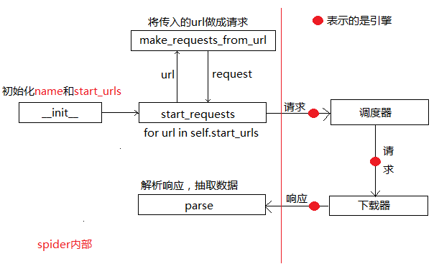
4.Scrapy Spider类
4.3 Spider类各模块功能

Slide 32
4.Scrapy Spider类
Spider类知识点复习
1.spider各模块的功能
__init__ start_requests
make_request_from_url parse
2.spider类的功能
定义爬取行为 定义抽取数据
3.scrapy中xpath使用的区别
使用extract()将数据Unicode字符串化

Slide 33
4.Scrapy Spider类
4.4案例:
腾讯招聘网爬虫（使用scrapy）
1.实现自动获取下一页
2.获取 职位名 详细页面url，职位数量，工作地点，职位类别，发布时间

Slide 34
